Slide 1

AEM WEEKEND SHARING
AEM周末分享
第104 期

Slide 2
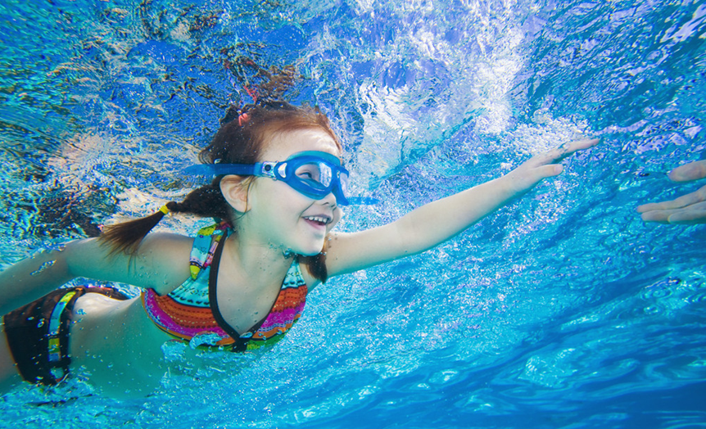
AEM WEEKEND SHARING
会游泳的人都懂得这样一个常识：
一旦溺水了，最好的自救方法不是拼命挣扎，也不是大声呼救，
而是尽量心无杂念，全身放松。只要放轻松，就能浮上水面。

Slide 3
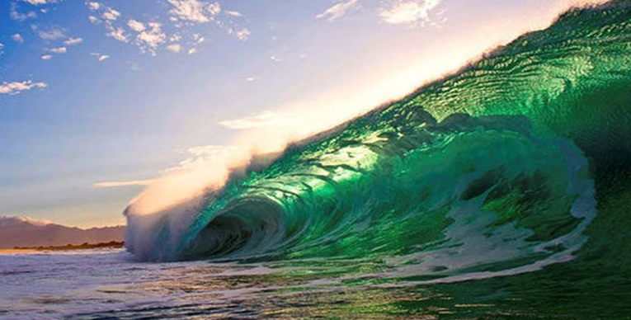
从某种角度上说，人们并不是死于溺水，而是死于过于旺盛的求生欲望。
越是在困境中，焦躁而强烈欲望就越会成为你的负担，
它会拉着你一步步向深水走去。
AEM WEEKEND SHARING

Slide 4
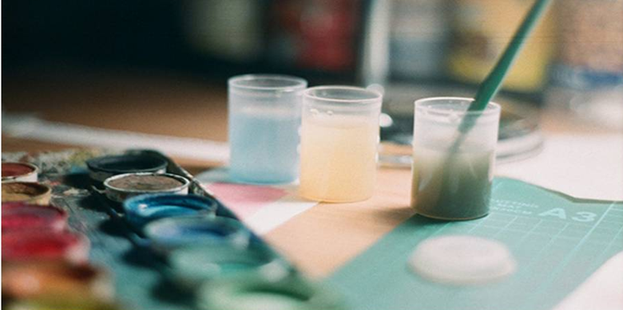
几米是近几年来广受欢迎的漫画家，他的漫画诙谐有趣，意蕴丰富，耐人寻味。
而就是同一个人，十多年前的画风却和现在大相径庭。
AEM WEEKEND SHARING

Slide 5
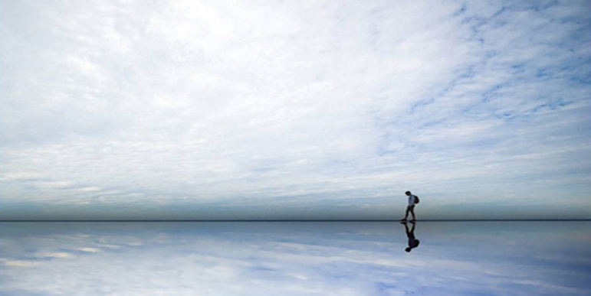
那时，几米还是一个不知名的小人物，虽然奋斗了若干年，
却始终找不到成功的机会，只能靠给杂志社画些插图来维持生活。
贫穷的生活、卑微的身份、窘迫的经济环境，这一切都深深刺痛几米。
AEM WEEKEND SHARING

Slide 6

为了摆脱贫困交加的生活，
几米开始没日没夜地拼命工作，他心里只有一个目标，
那就是靠自己手中的画笔来彻底改变不尽如人意的生活。
AEM WEEKEND SHARING

Slide 7
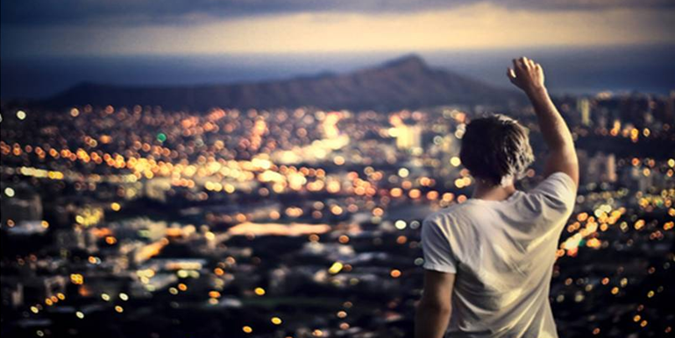
他太想成功了，太想得到丰厚的财富、体面的生活了，就像溺水的人太想脱离险境一样，然而，老天跟他开了个玩笑。
AEM WEEKEND SHARING

Slide 8
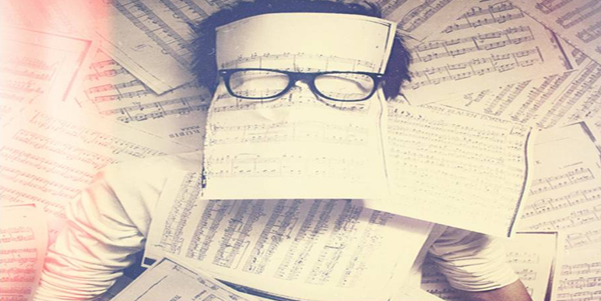
过度疲劳的几米还没有看见自己的成功就先病倒了，一场大病几乎要了他的命，生命似乎在一夜之间，就成了秋风里的一片落叶，随风摇摆，漂忽不定。
AEM WEEKEND SHARING

Slide 9

经历了生死之变，体验到人世无常的几米突然醒悟了。
出院后他仍旧画漫画，给杂志社画插图，然后他的漫画风格却有了巨大的改变。
AEM WEEKEND SHARING

Slide 10
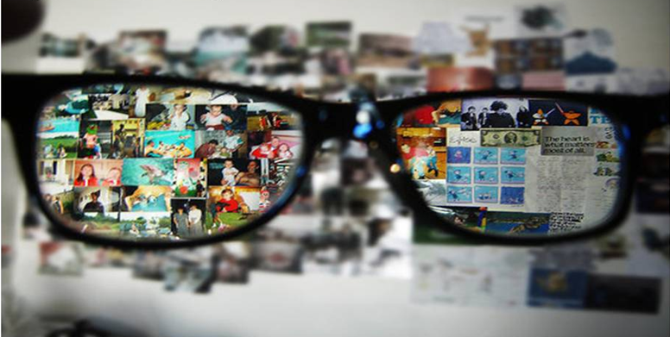
这一次，他不再为了金钱、荣誉、地位去创作，他卸下身上沉甸甸的担子，开始用平和的心境去画自己、画生活、画他眼中的世界。
自此，他对生活美好的向往，对生命发自内心的挚爱，纯净美好的思绪都从画笔中缓缓流出。
AEM WEEKEND SHARING

Slide 11

几米是个聪明人，他没有被自己沉甸甸的求生欲望拉进水底，而是尽量忘却眼前的困境，身心放松、顺其自然。
只要放轻松，就能浮上来，几米浮上来了。
AEM WEEKEND SHARING

Slide 12

生活就是这样，如果太希望赢，就会输得很惨；太在乎得，往往会失去很多；太期盼财富，离贫穷就越来越近；太想求生，反而越容易被死神召唤。
命运是一个奇怪的女神，她向她顶礼膜拜的人不屑一顾，反而对那些毫不在乎她的人格外垂青。
AEM WEEKEND SHARING

Slide 13
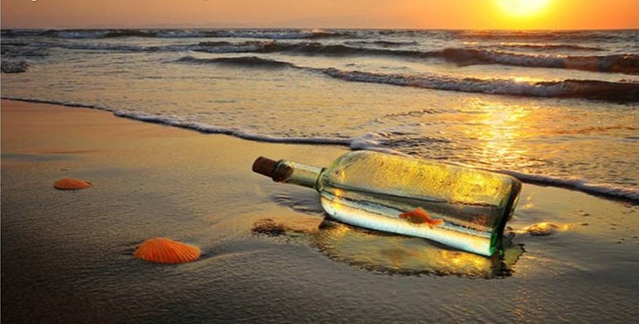
AEM WEEKEND SHARING
金钱、荣誉、地位、权利，以及健康的身体、成功的事业、幸福的家庭，哪一样不是人们梦寐以求的？
成功对我们太具诱惑力了，可如果我们过于重视成功，心就会很累，灵魂就会变得沉重，整个生命就会在不知不觉中想下坠落。

Slide 14
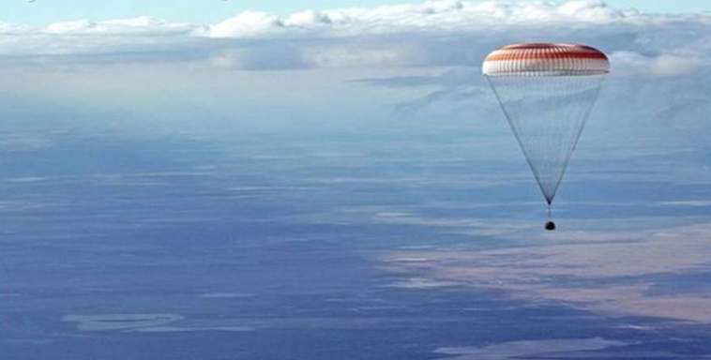
想要得到成功，必须排除一切杂念，放松身心，这样，灵魂才能浮上来！
AEM WEEKEND SHARING

Slide 15
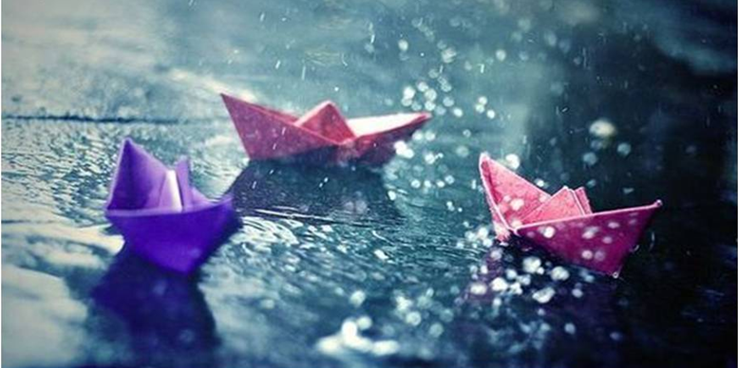

周末愉快！
共创 共进 共赢 共享
AEM科技人力资源部
AEM WEEKEND SHARING

